Slide 1

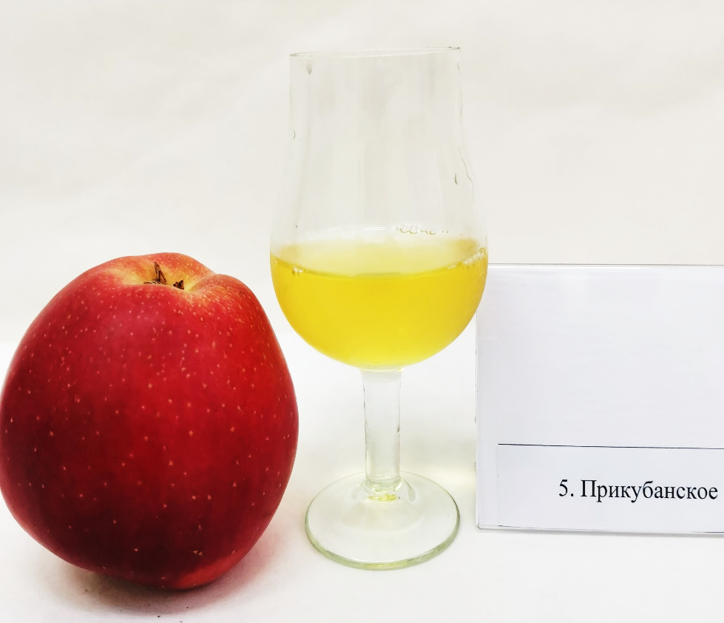
«Трансформация компонентного состава плодов яблони в сидр и плодовую алкогольную продукцию»
Ширшова А.А.,
к. техн. н.,
с.н.с. НЦ «Виноделие»
Руководитель:
Агеева Н.М.,
д-р .техн. н., профессор,
г.н.с. НЦ «Виноделие»
г. Краснодар
07.02.2023 г.

Slide 2
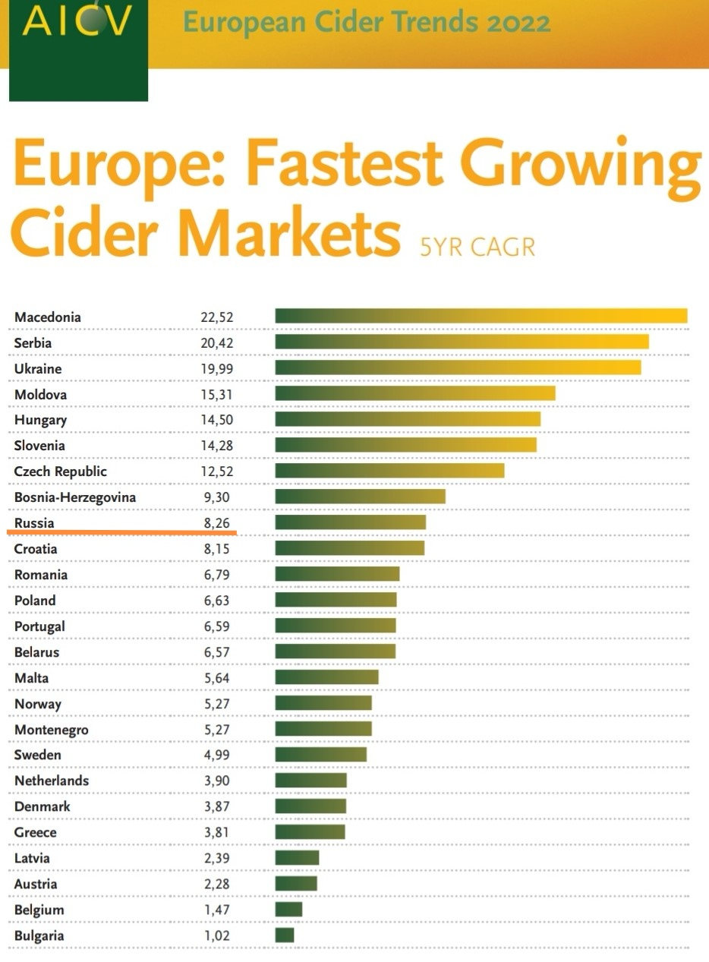
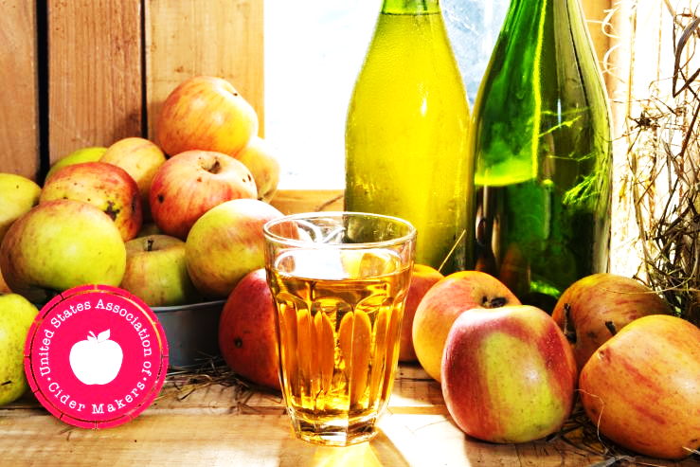
2
Актуальность
Сидры
Общие технические условия. ГОСТ 31820-2015
Соки
фруктовые
концентри-рованные
Яблоки свежие

Slide 3
3
Цели и задачи:
- изучить информацию о зарубежных сортах для производства сидров;
- изучить технолого-биохимические характеристики сортов различного генетического и эколого-географического происхождения и плоидности, в том числе и селекции СКФНЦСВВ, произрастающих в Краснодарском крае, для возможной их переработки на сидры и плодовую алкогольную продукцию;
- совершенствовать биотехнологические приемы с применением дрожжей различных рас, яблочно-молочных бактерий, ферментных препаратов и вспомогательных материалов для стабилизации и осветления сусла и сидров;
- изучить дополнительные показатели качества (маркеры), характерные для конкретных географических зон

Slide 4
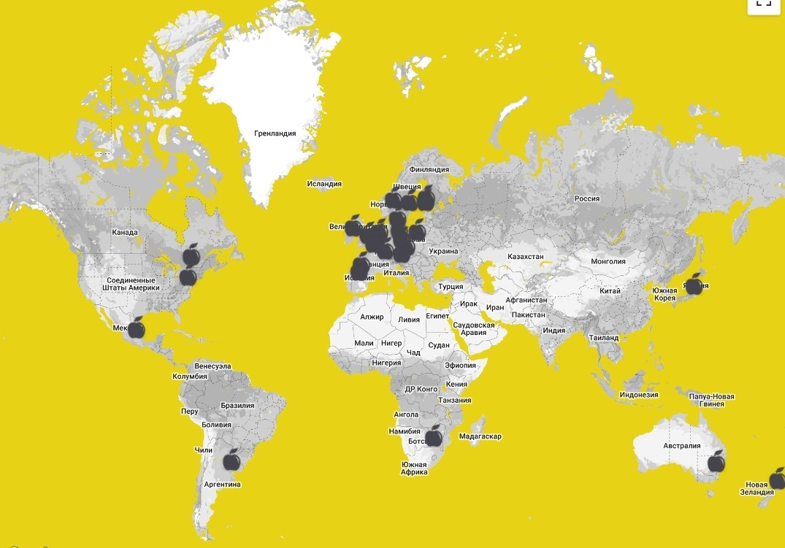
4
Яблоки – основное сырье
Страна | Наименование сортов яблони для сидров | Особенности химического состава
Франция | Mettois, Roge, Bisqwit, Fregain, Chevalier Jaune, Cidor, Domaines, Doux Joseph, Deuce Moën, Guillevic et all. | Массовая концентрация сахаров 150-200 г/дм³, титруемых кислот 2-18 г/дм³, фенольных веществ – 1,4-4,8 г/дм³
Испания | Talaca, Urtebia, Yudelin, Punch, Durana de Bacalao, Región, Blanquina, Cristalina, Colorado na Coleos, Marilena, Carrión, Regona, Prieta, Raxao, Solarina, Teoria et all.
Англия | Foxwhelp, Sweet Alford, Woodbine, Morgan's Sweet, Kingston Black et all.
США | Dabinett, Binet Rouge, Michelin, James Grieve, Worcester Pearmain, Palouse et all.
Италия | Raventze et all.
Россия (райониро-ванные и перспек-тивные сорта универса-льного назначения) | Ренет Платона, Багрянец Кубани, Прикубанское, Персиковое, Орфей, Марго, Союз, Юнона, Имрус, Лигол, Вирджиния, Интерпрайс, Либерти, Флорина и др. | Массовая концентрация (г/дм³) сахаров до 160, титруемых кислот до 9,2, фенольных веществ до 1,6
Сидры относятся к категории
PDO, PGI
(ЗНМП, ЗГУ)
Ссылки: Ostrom R. M., 2022 г., Bauduin R., 2011 (Франция),
Coldea T.E., 2021 г., Barker B.T.P., 2015 г., Calugar P.C., (Англия), Peck G., Zakalik D., 2021 (США) и др.

Slide 5
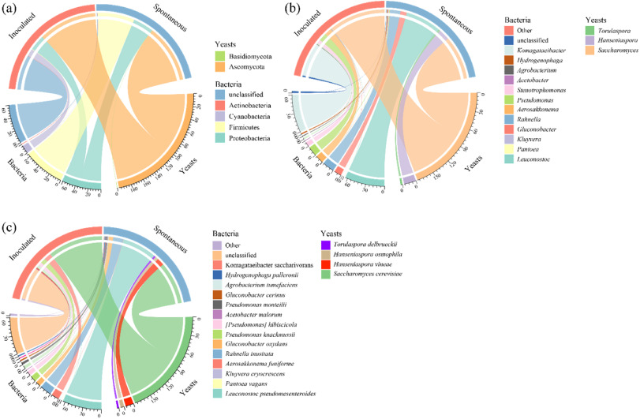
5
Микроорганизмы, способные к ферментации
Чистые культуры дрожжей (препараты активных сухих дрожжей) | Спонтанная (дикая) микрофлора (non-Saccharomyces) | Яблочно-молочные бактерии
Saccharomyces cerevisiae, Saccharomyces bayanus, Saccharomyces uvarum | Oenococcus oeni, Brettanomyces, Metschnikowia pulcherrima, Hanseniaspora valbyensis (Kloeckera apiculata), Hanseniaspora uvarum, Hansenula anomala, Torulopsis, Torulaspora delbrueckii, Kluyveromyces thermotolerans, Hanseniaspora vineae, Hanseniaspora osmophila и др. | Lactobacillus sp., Pediococcus sp., Oenococcus sp. и Leuconostoc sp.
Проводятся исследования по промышленному применению при производстве сидра дрожжей non-Saccharomyces, как в отдельности, так и с Saccharomyces. Полученные комбинированием дикой микрофлорой и чистых культур дрожжей, сидры обладают более сложным с ароматом и вкусом (Han Y., Du J., 2023 (Китай), V.K. Joshi, P.S. Panesar, V.S. Rana, S. Kaur, 2017 (Индия), Чалдаев П.А. Гнездилов Г.А., 2021 (Россия), F.J. Cousin, R.L. Guellec, C. Chagnot, 2019, (Франция). Изучение и идентификация микроорганизмов проводится методами генной инженерии.
Рис. Микроорганизмы способные к ферментации с поверхности плодов яблони: грибы, дрожжи и бактерии ( Han Y., Du J., 2023 г.)

Slide 6
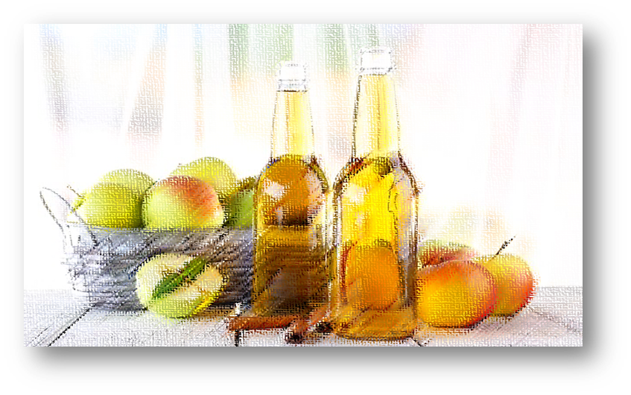
6
Ферментная обработка мезги и сусла препаратами
- пектолитического (Lallzyme HC, Lallzyme HP, Lallzyme EX-V, Lallzyme Cuvee Blanc, С-max);
- цитолитического (Viscozyme);
- комбинированного (Lallzyme Ex, Lallzyme Beta, Lallzyme Cuvee Blanc,) и др. действия
и стадий их введения в сусло (перед, во время или после дробления).
Технологические вспомогательные средства для интенсификации процессов брожения, стабилизации и осветления:
- внесение препаратов танинов из виноградной выжимки;
- внесение дубовой щепы во время брожения;
- изучение препаратов для осветления и стабилизации,
проведение одновременного брожения, стабилизации и осветления и др.
Ссылки: Barker B.T.P., 2015 г. (Англия); Alvarez H., Zielinski F.. 2021 г. (Бразилия), Луканин А.С., 2022 г. (Беларусь).

Slide 7
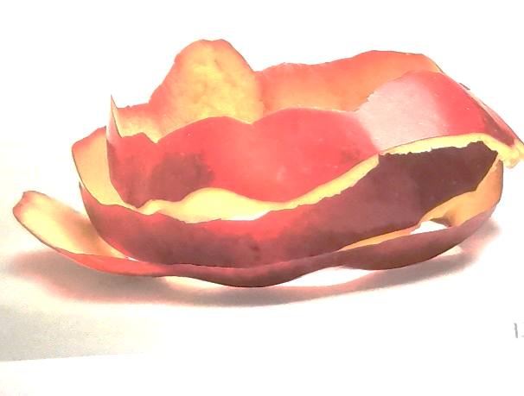
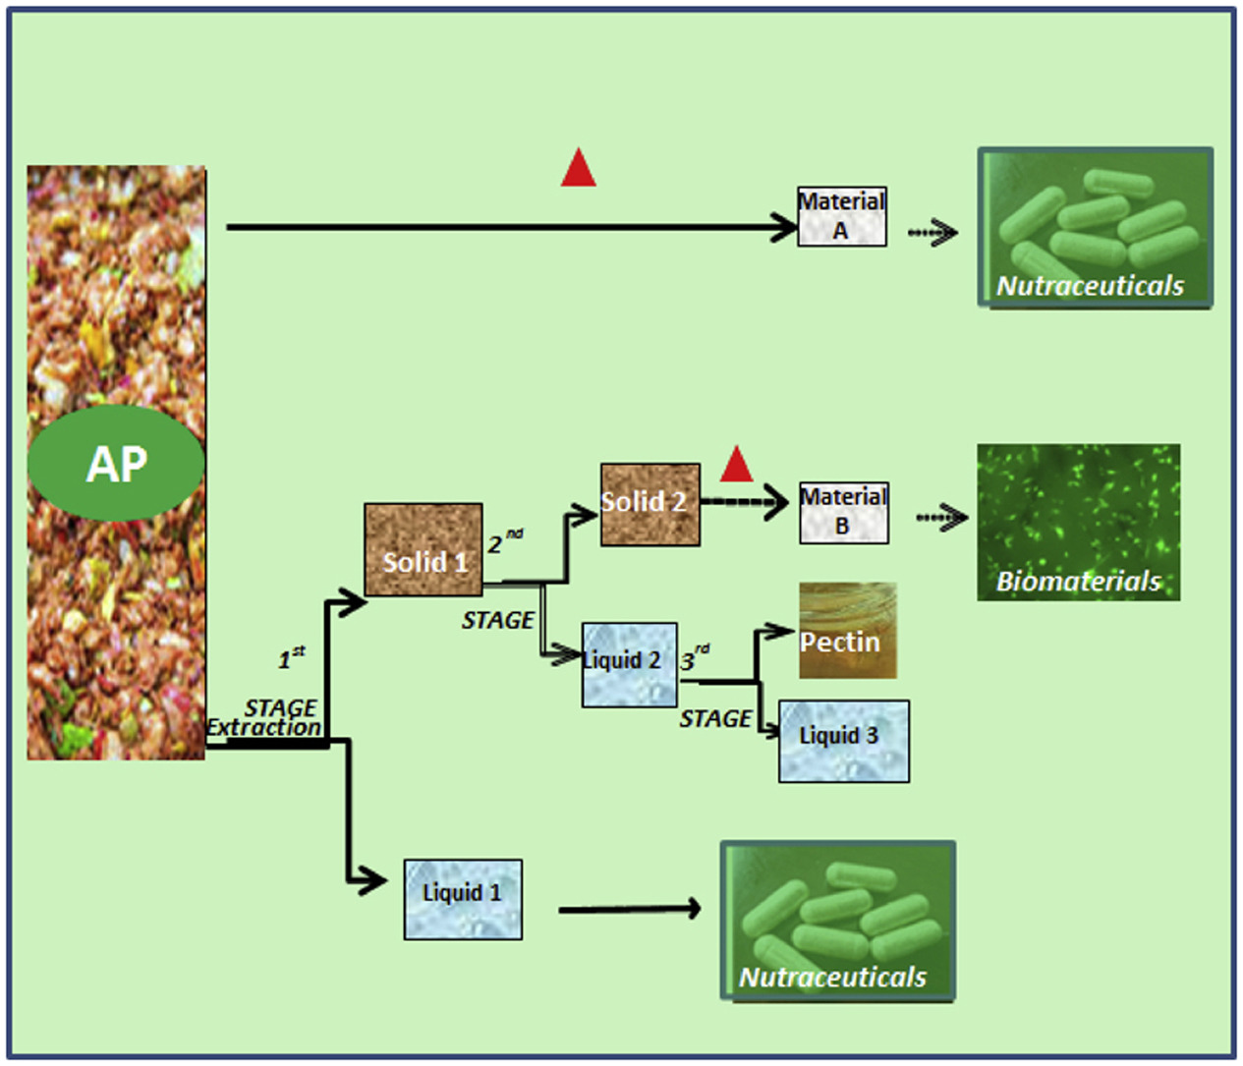
Отходы производства (выжимка)
7
Производство сидров PDO и PGI (ЗНМП и ЗГУ) предполагает комплексный подход к садоводству и сидроделию, а также к биопереработке яблочной выжимки:
- повторное внедрение в биопроцессы для пищевых продуктов, кормов, фармацевтики, косметики;
применение анаэробного сбраживания выжимки для производства биоэнергии (метана и водорода);
применение органических удобрений для смягчения последствий выбросов парниковых газов и накопления углерода в биомассе и почве, а также в качестве сорбентов для очистки сточных вод.
Внедрение биоперерабатывающих заводов для яблочной промышленности.
V. Litskas, 2022 (Греция),
P. Lawrence, 2022 (Англия), Zacharof M.P., 2017 (Англия), Apaolaza V. , Hartmann P. , Echebarria C. et all, 2017 (Испания, Франция),
M. Yates, M.R. Gomez, M.A. Martin-Luengoc [et. all], 2017, Испания).

Slide 8
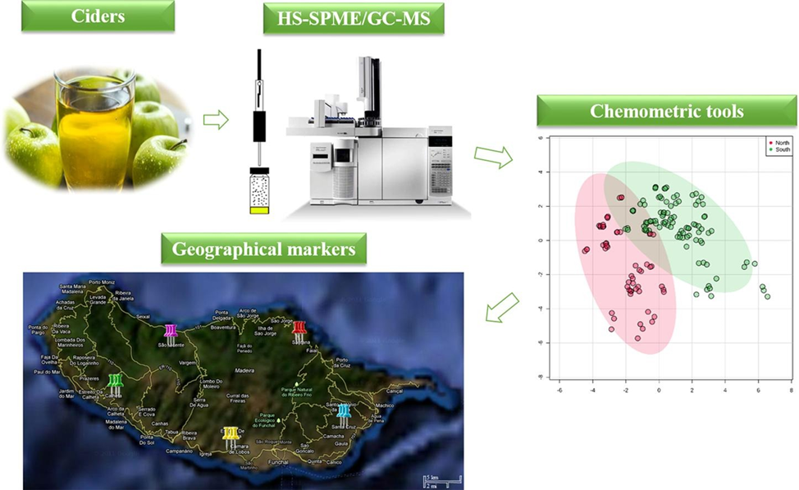
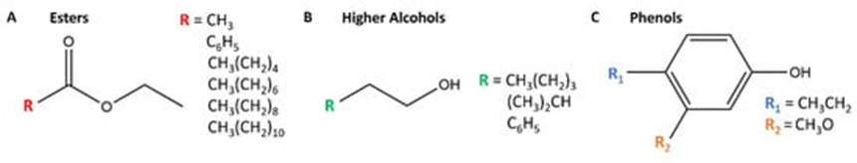
Выделение критериев подлинности для установления аутентичности и типичности регионального сидра
8
высшие спирты (1-гексанол, 1-октанол), сложные эфиры (метилацетат, (Z)-3-гексен-1-ол ацетат, этилгексаноат, этилнонот, этилоктаноат, изоамилоктаноат) и терпеновое соединение (лимонен) (Sousa A., Vareda J., Pereira R. [et al.], 2020 г., Португалия, О. Мадейра;
полифенольные профили сидра для классификации и идентификации сидра в соответствии с географическим происхождением сырья (Alonso-Salces R.M., Herrero C., Barranco A. [et al.], 2016 г., Франция, Испания; Ferreira A.A. Zielinski M., Nogueira A.A., 2017, Бразилия; К.А. Алексанян, 2012, Беларусь);
соотношение изотопов Sr (стронция) в изучении географического происхождения сидров (García-Ruiz S. , Moldovan M. , Fortunato G., 2007, Испания, Швейцария).

Slide 9

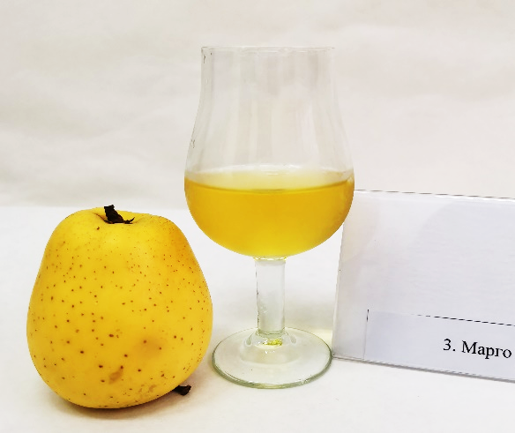
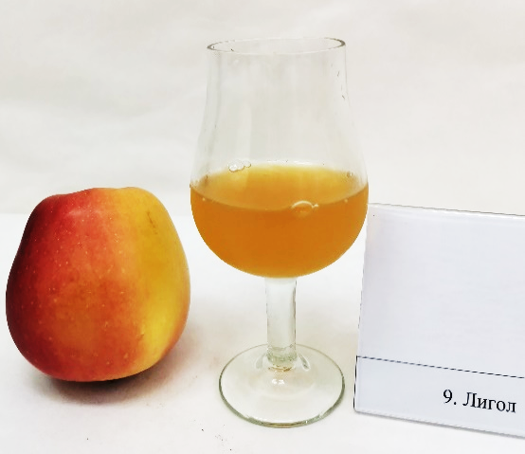
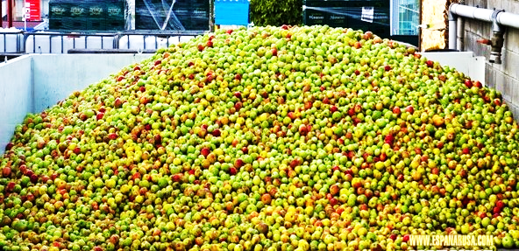
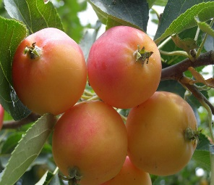
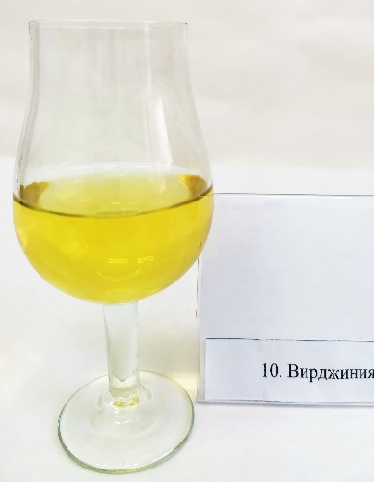
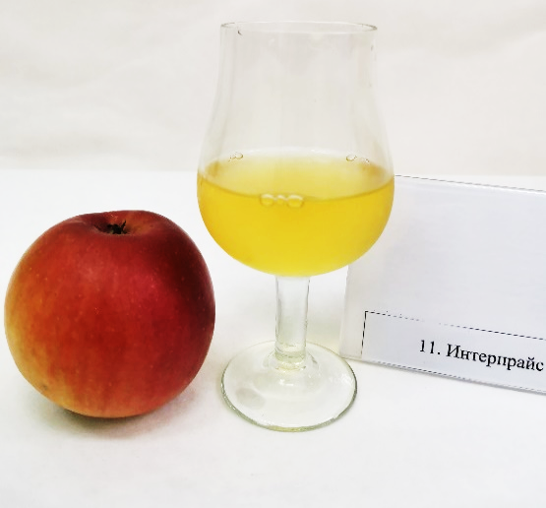
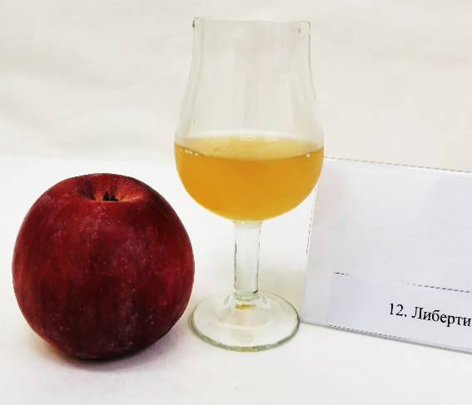
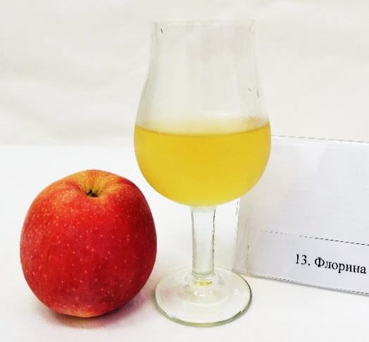
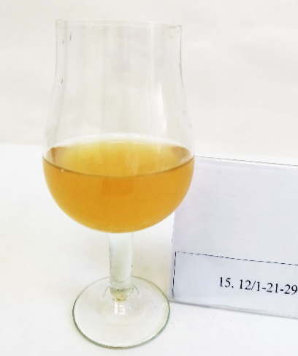
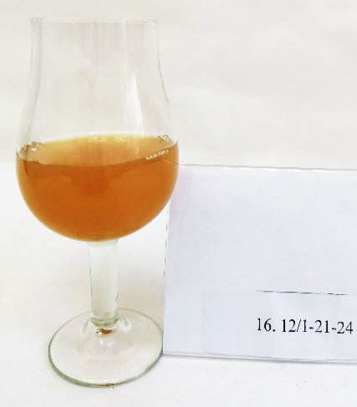
9
Спасибо за внимание!

